Slide 1
স্বাগতম

Slide 2
পরিচিতি
নামঃ শাহ আলম
শ্রেণিঃ বি.এড
রোল নন্বরঃ ৩৫৪
শিক্ষাবর্ষঃ ২০২১
সহকারি শিক্ষক
মাটিকাটা উচ্চ বিদ্যালয়,ভূঞাপুর,টাংগাইল
মোবাইলঃ০১৭৩৮ ৫৪৯১১৬
ই-মেইলঃ shahict2015@gmail.com
তারিখঃ ৩০-০৬-২০২১
সময়ঃ ৪০ মিনিট

Slide 3
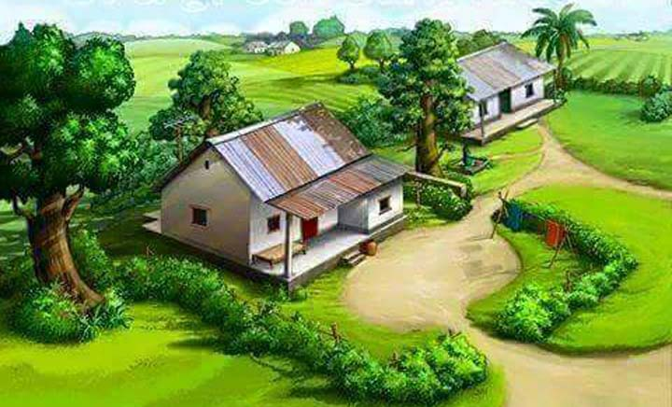
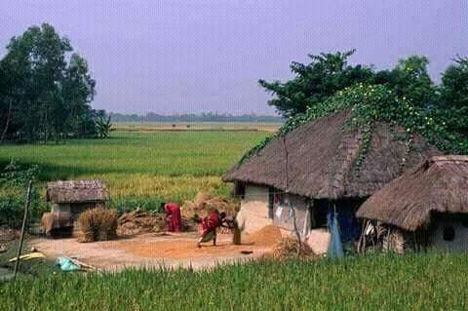
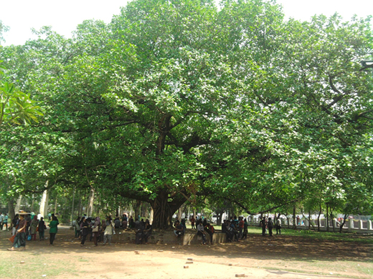
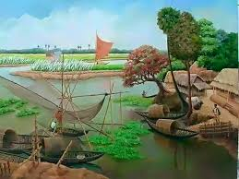
বাংলাদেশে
জন্মভূমি

Slide 4
জন্মভূমি
রবীন্দ্রনাথ ঠাকুর

Slide 5
শিখনফল
এই পাঠ শেষে শিক্ষার্থীরা-
কবিগুরু রবীন্দ্রনাথ ঠাকুরের পরিচয় বলতে পারবে
‘জন্মভূমি’ কবিতাটি তাল লয়ে আবৃত্তি করতে পারবে
সার্থক, জনম, আকুল, মুদব প্রভৃতি শব্দের অর্থ বলতে পারবে
কবির শেষ ইচ্ছা কী তা বর্ণনা করতে পারবে
কবিতায় জন্মভূমিকে রানি সম্বোধন করার যৌক্তিক কারণ ব্যাখ্যা করতে পারবে

Slide 6
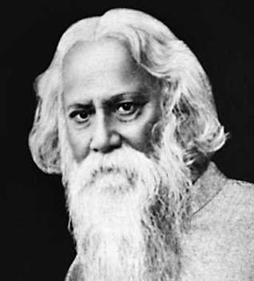
মৃত্যু
জন্ম
রবীন্দ্রনাথ ঠাকুর
১৮৬১ খ্রিষ্টাব্দের ৭ই মে কলকাতার জোড়াসাঁকোর বিখ্যাত ঠাকুর পরিবারে
১৯৪১ খ্রিষ্টাব্দের ৭ই আগষ্ট কলকাতায় তিনি মৃত্যুবরণ করেন।
উল্লেখযোগ্য গ্রন্থ
কর্ম জীবন
কাব্য- সোনার তরী, গীতাঞ্জলি, বলাকা
উপন্যাস- ঘরে বাইরে, গোরা, যোগাযোগ
শেষের কবিতা, গল্পসংকলন- গল্পগুচ্ছ
নাটক- বিসর্জন, রাজা, ডাকঘর
তিনি একাধারে সাহিত্যিক, চিন্তাবিদ, শিক্ষাবিদ, সুরকার, গীতিকার, নাট্যকার, নাট্য নির্দেশক, অভিনেতা এবং চিত্রশিল্পী ছিলেন।

Slide 7
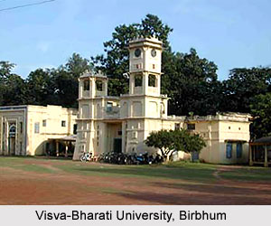
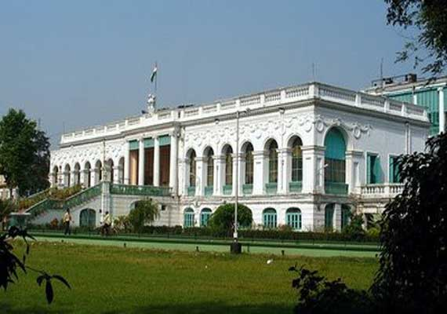
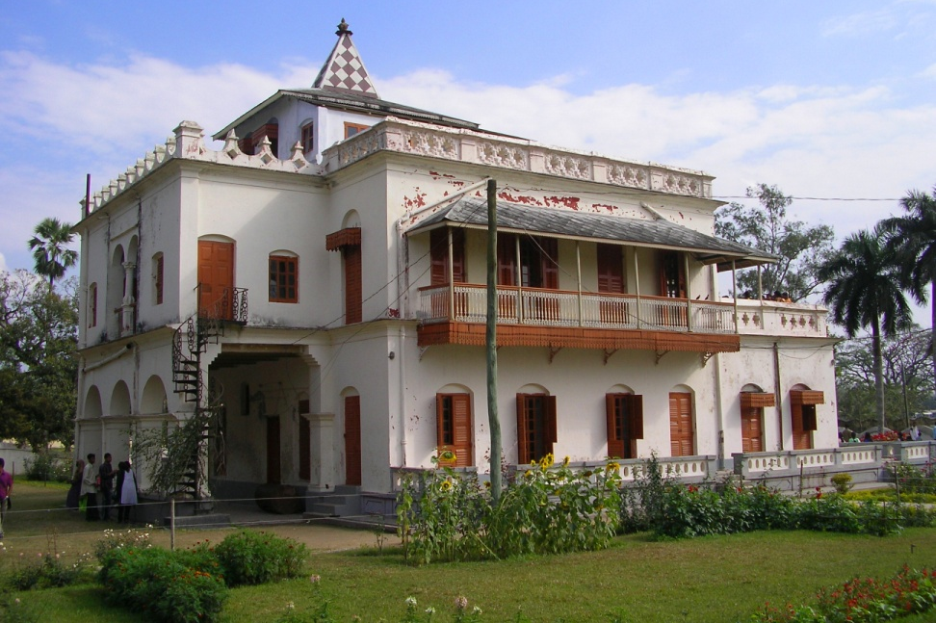
এছাড়াও তিনি প্রতিষ্ঠা করেন ..
বিশ্বভারতী বিশ্ববিদ্যালয় ভারতের একটি কেন্দ্রীয় বিশ্ববিদ্যালয়। এই বিশ্ববিদ্যালয়টি পশ্চিমবঙ্গ রাজ্যের বীরভূম জেলার বোলপুর শহরে অবস্থিত। ১৯২১ সালে রবীন্দ্রনাথ ঠাকুর বিশ্বভারতী প্রতিষ্ঠা করেন। ১৯৫১ সালে এটি কেন্দ্রীয় বিশ্ববিদ্যালয়ের মর্যাদা লাভ করে।
শান্তিনিকেতন চত্বরে নিজের ও অন্যান্য আশ্রমিকদের বসবাসের জন্য রবীন্দ্রনাথ সৌকর্যমন্ডিত একাধিক স্থাপত্য নির্মাণ করিয়েছিলেন।

Slide 8
‘গীতাঞ্জলি’ কাব্যের জন্য ১৯১৩
সালে রবীন্দ্রনাথ ঠাকুর ‘নোবেল’
পুরস্কার লাভ করেন।
বাংলাদেশের জাতীয় সঙ্গীত
‘‘আমার সোনার বাংলা’’
রবীন্দ্রনাথ ঠাকুর লিখে গিয়েছেন।

Slide 9
জন্মভূমি
রবীন্দ্রনাথ ঠাকুর
সার্থক জনম আমার জন্মেছি এই দেশে ।
সার্থক জনম ,মা গো, তোমায় ভালোবেসে ।।
জানি নে তোর ধন রতন আছে কি না রানির মতন,
শুধু জানি আমার অঙ্গ জুড়ায় তোমার ছায়ায় এসে ।।
কোন বনেতে জানি নে ফুল গন্ধে এমন করে আকুল,
কোন গগনে ওঠে রে চাঁদ এমন হাসি হেসে ।।
আঁখি মেলে তোমার আলো প্রথম আমার চোখ জুড়ালো,
ওই আলোতে নয়ন রেখে মুদব নয়ন শেষে ।।

Slide 10
শব্দার্থ
শব্দ
অর্থ
সার্থক
সফল
জনম
জন্ম শব্দটির ‘ন্ম’-এই যুক্তাক্ষর ভেঙে ‘ন’ ও ‘ম’ আলাদা করা হয়েছে।
আকুল
উৎসুক । ব্যগ্র। অধীর
মুদব
বুজব । বন্ধ করব ।

Slide 11
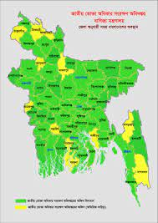
সার্থক জনম আমার জন্মেছি এই দেশে ।
সার্থক জনম ,মা গো, তোমায় ভালোবেসে।।

Slide 12
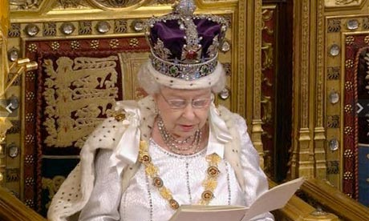
জানি নে তোর ধন রতন আছে কি না রানির মতন,
শুধু জানি আমার অঙ্গ জুড়ায় তোমার ছায়ায় এসে।।

Slide 13
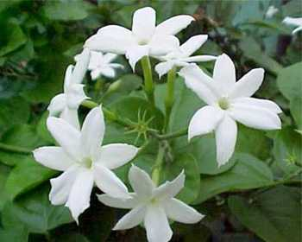
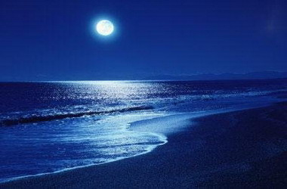
কোন বনেতে জানি নে ফুল গন্ধে এমন করে আকুল,
কোন্ গগনে ওঠে রে চাঁদ এমন হাসি হেসে।।
Notes:
ছবি দেখিয়ে চরণ আবৃত্তি এবং পাঠ বিশ্লেষণ

Slide 14
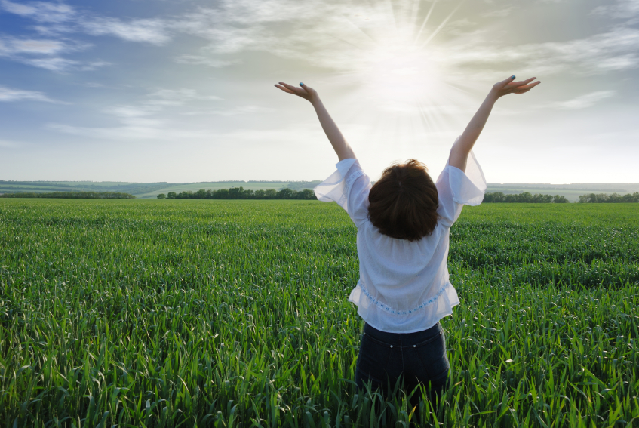
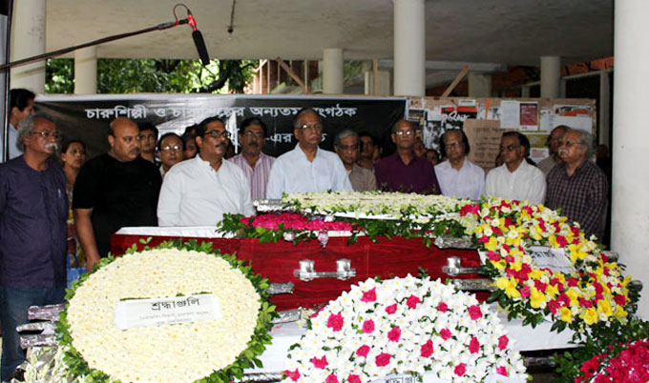
আঁখি মেলে তোমার আলো প্রথম আমার চোখ জুড়ালো,
ওই আলোতে নয়ন রেখে মুদব নয়ন শেষে।
Notes:
ছবি দেখিয়ে চরণ আবৃত্তি এবং পাঠ বিশ্লেষণ

Slide 15
একক কাজ
১. ‘জন্মভূমি’ কবিতার কবির জন্ম ও মৃত্যু সন লিখ ।
২. কবির মন আকুল হয় কিসে?
৩. কবির অঙ্গ জুড়ায় কিসে?

Slide 16
সংক্ষিপ্ত বক্তৃতা
এই গীতবাণীতে কবিতায় জন্মভূমির প্রতি কবির মমত্ববোধ ও গভীর দেশপ্রেম ফুটে উঠেছে ।
জন্মভূমিকে ভালোবাসতে পেরেই কবি তাঁর জীবনের সার্থকতা অনুভব করেন । কবির জন্মভূমি অজস্র ধনরত্নের আকর কি না , তাঁতে তাঁর কিছু আসে যায় না । কারণ, তিনি এই মাতৃভূমির স্নেহছায়ায় যে সুখ ও শান্তি লাভ করেছেন তা অতুলনীয় । জন্মভূমির অপরুপ সৌন্দর্যের ঐশ্বর্যে কবি মুগ্ধ। জন্মভূমির বিচিত্র সৌন্দর্যের অফুরন্ত উৎস হচ্ছে বাগানের ফুল, চাদের জ্যোৎস্না, সূর্যের আলো। এসব কবির মনকে আকুল করে ।
মাতৃভূমির সূর্যালোকে কবির চোখ পরিপূর্ণভাবে জুড়িয়েছে । তাই কবির একান্ত ইচ্ছা জন্মভূমির মাটিতেই যেন তিনি চিরনিদ্রায় শায়িত হওয়ার সুযোগ পান ।

Slide 17
মূল্যায়ন
১ . রবীন্দ্রনাথ ঠাকুর কত সালে নোবেল পুরস্কার পান?
২. কবির একটি উপন্যাসের নাম বল ?
৩. কবির জনম সার্থক কেন?

Slide 18
বাড়ির কাজ
ধনধান্য পুষ্পভরা আমাদের এই বসুন্ধরা ;
তাহার মাঝে আছে দেশ এক – সকল দেশের সেরা;
ও সে স্বপ্ন দিয়ে তৈরি সে দেশ স্মৃতি দিয়ে ঘেরা;
এমন দেশটি কোথাও খুঁজে পাবে নাকো তুমি,
সকল দেশের রানি সে যে – আমার জন্মভূমি ।
উদ্দীপক ও কবিতায় জন্মভূমিকে ‘রানি’ সম্বোধন করার যৌক্তিকতা ব্যাখ্যা কর।

Slide 19
ধন্যবাদ

